Slide 1
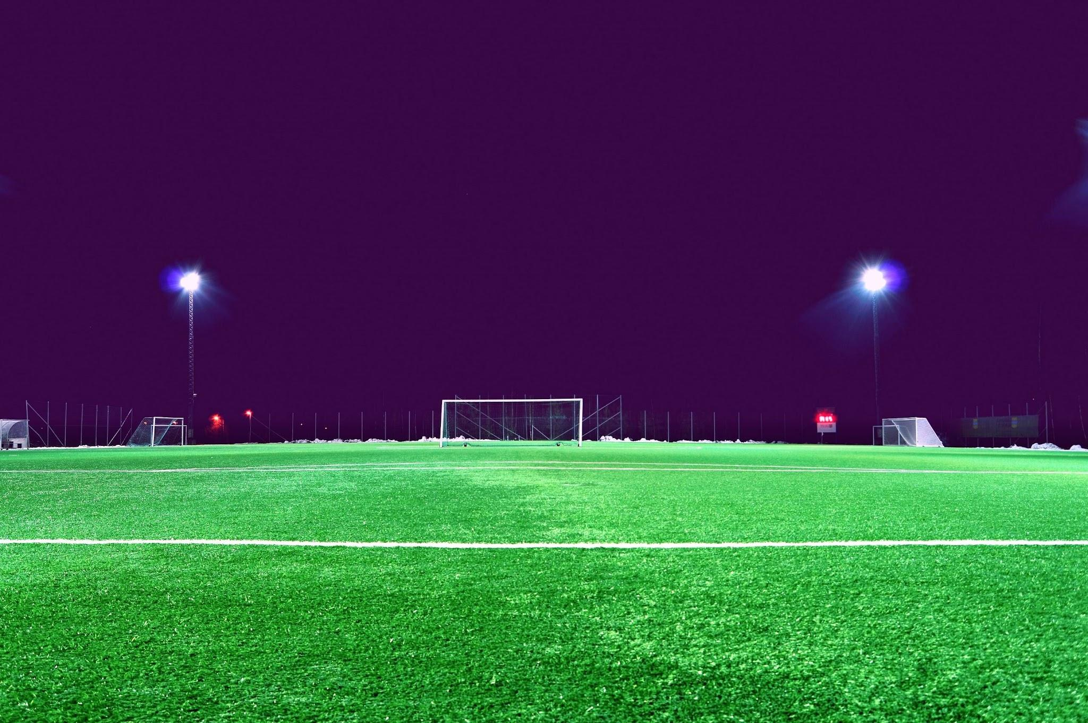
Välkomna!

Slide 2
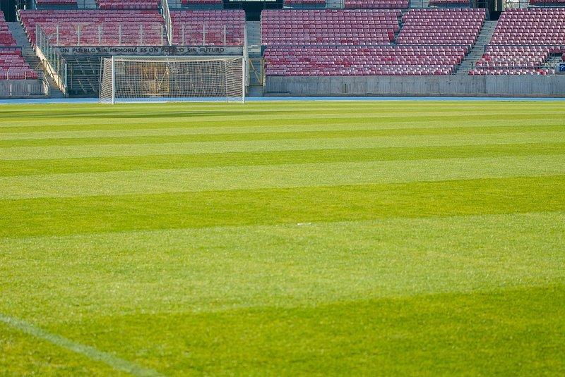
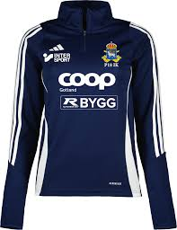
Dagordning
Tränarstab
Klubbens åtaganden
Eva (ordförande) har ordet
Ordningsregler
Bredd-SM Karlstad
Övriga frågor

Slide 3
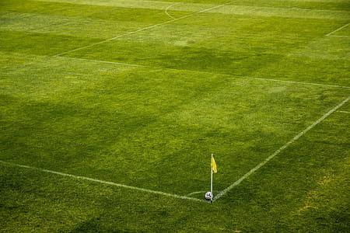

Tränarstab U-lag
Tränare: Emma, Simon & Filip
Assisterande tränare: Magnus
Målvaktstränare: Sissela, Ida & David
Lagledare: Cecilia

Slide 4
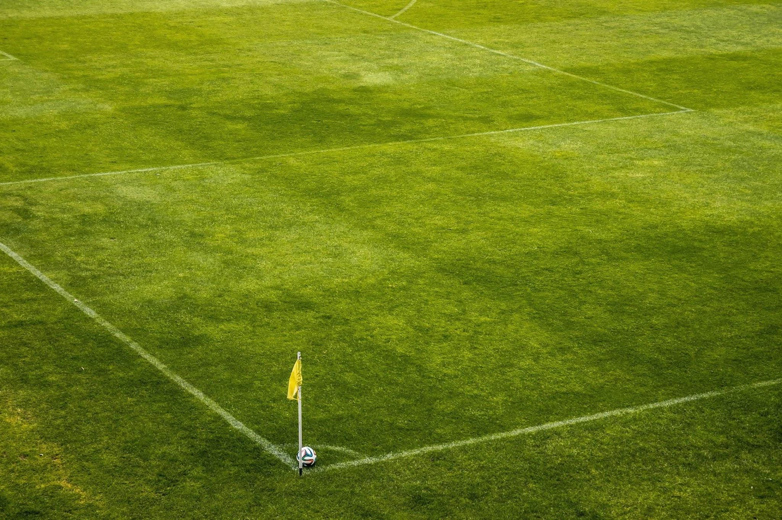
Klubbens åtaganden
Som lag,spelare och föräldrar så har vi några åtaganden gentemot klubben som vi ska utföra varje år. Just nu är det:
Lägga basket golvet
Stå på Lagunen (fördeling av tider)
Sälja Newbody, Idrottsrabatten och Bingolotter.
Stå i kaféet under A-lagsmatcher samt hjälpa till med båren. (1 vuxen + 3-4 spelare)
Stapla ved
Allt det här gör att vi hjälper till att dra in pengar till föreningen och laget. Därför är det viktigt att alla säljer sina delar så att dom som har möjlighet att sälja mer får ta fler lotter/ häften från klubben och på det viset får vi in mer pengar till laget.
Vem kan hjälpa till med att organisera det här?

Slide 5
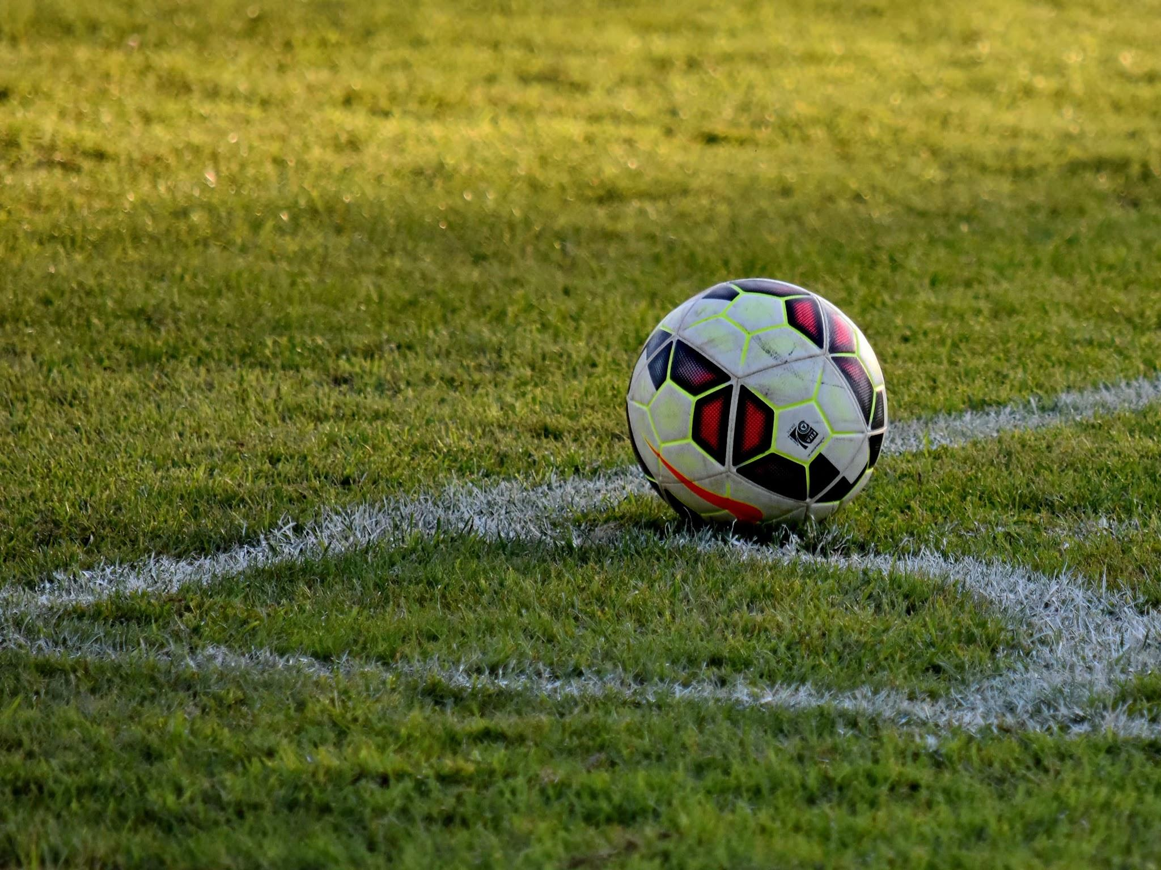
Ordningsregler
Säga hej!
Komma i tid
Anmälningar till träningar
Kallelser till match
Rotation

